Slide 2
Trò chơi: “ Ca sĩ tí hon”
Cùng nhau hát một bài hát về Trái đất.

Slide 4
Bài hát nói về điều gì?

Slide 5
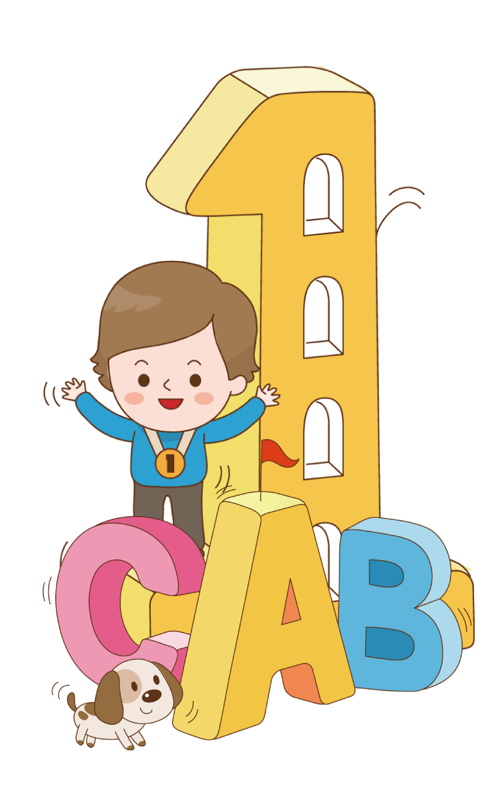
Bài 30
Ôn tập chủ đề
Trái Đất và bầu trời ( tiết 2)

Slide 6
LUYỆN TẬP

Slide 7
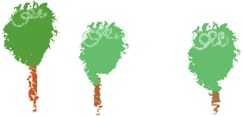
2. Hoàn thành sơ đồ và chia sẻ theo gợi ý sau.
Các đới khí hậu
Các chuyển động
?
?
?
Trái Đất
Đới lạnh
Trái Đất chuyển động quanh nó.
Một số dạng địa hình
?
?
Đồng bằng
?

Slide 8
Báo cáo, chia sẻ sơ đồ tư duy.

Slide 9
2. Hoàn thành sơ đồ và chia sẻ theo gợi ý sau.
Các đới khí hậu
Các chuyển động
Trái Đất chuyển động quanh Mặt Trời
Đới nóng
Đới ôn hòa
Trái Đất
Đới lạnh
Trái Đất chuyển động quanh nó.
Một số dạng địa hình
Cao nguyên
Đồi, núi
Đồng bằng
Sông, suối.

Slide 10
3. Giới thiệu với bạn về một số đồng bằng, cao nguyên, núi, sông, hồ , biển nổi tiếng của Việt Nam.
在此输入文字
Trình bày tranh ảnh sưu tầm theo gợi ý:
在此输入文字
Đây là địa hình gì? Vì sao em biết?
Địa hình này thuộc địa phương nào?
Em đã đến nơi này chưa?
在此输入文字

Slide 11
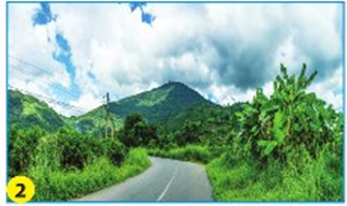
Chia sẻ trước lớp
2
3
Núi Bà Đen (Tây Ninh) ở Miền Nam
Sông Hàn (Đà Nẵng) ở Miền Trung

Slide 12
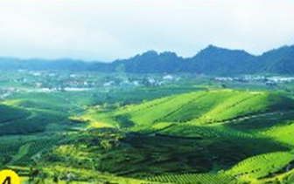
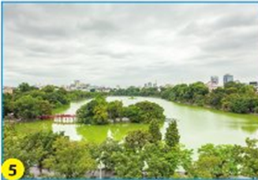
Chia sẻ trước lớp
4
5
Cao nguyên ( Mộc Châu)
ở Miền Bắc
Hồ Hoàn Kiếm( Hà Nội)
ở Miền Bắc

Slide 13
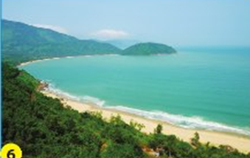
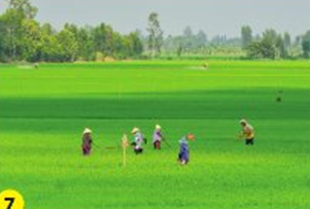
Chia sẻ trước lớp
6
7
Biển Lăng Cô (Thừa Thiên Huế)
ở Miền Trung
Đồng bằng Sông Cửu Long
ở Miền Nam

Slide 14
Nước ta có hầu hết các địa hình. Nước ta có rất nhiều nơi có địa hình đẹp và là điểm du lịch nổi tiếng.

Slide 15
Liên hệ thực tế

Slide 16
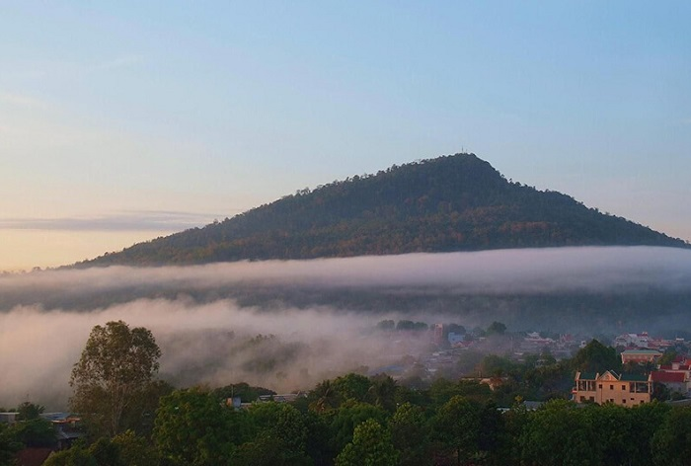
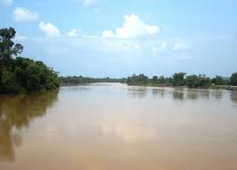
Giới thiệu với bạn về núi, sông , hồ, suối nổi tiếng ở tỉnh Bình Phước.
在此输入文字
在此输入文字
在此输入文字
Núi Bà Rá ( Phước Long)
Sông Bé.

Slide 17
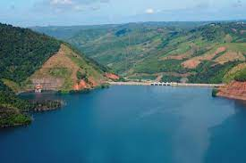
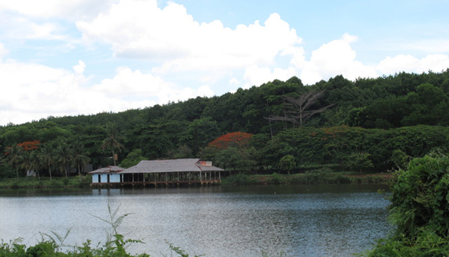
Giới thiệu với bạn về núi, sông, hồ …nổi tiếng ở tỉnh Bình Phước.
在此输入文字
在此输入文字
在此输入文字
Hồ thủy điện Thác Mơ
Hồ Suối Lam

Slide 18
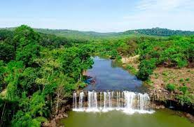
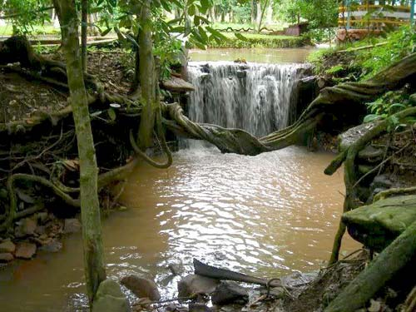
Giới thiệu với bạn về núi, sông, hồ …nổi tiếng ở tỉnh Bình Phước.
在此输入文字
在此输入文字
在此输入文字
Vườn quốc gia Bù Gia Mập
Thác Số 4 ở Bình Long

Slide 19
Mọi người cần phải làm gì để bảo vệ Trái Đất và Bầu Trời?
在此输入文字
Bảo vệ môi trường bằng các việc làm thiết thực như: giữ vệ sinh nơi công cộng, trồng nhiều cây xanh, bỏ rác đúng nơi quy định,sử dụng các năng lượng sạch từ gió, Mặt Trời,…
在此输入文字
在此输入文字

Slide 20
CỦNG CỐ

Slide 21
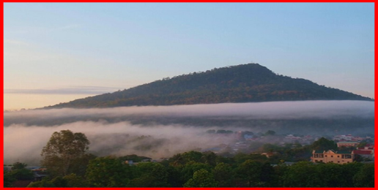
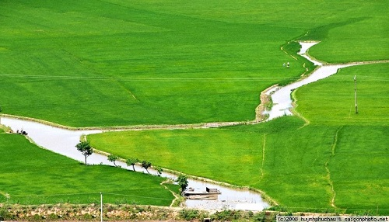
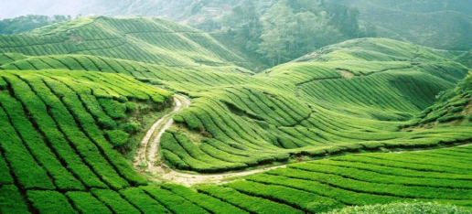
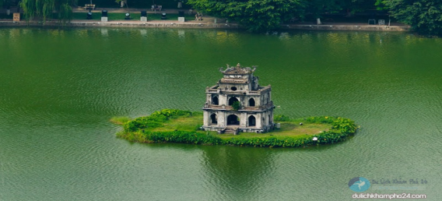
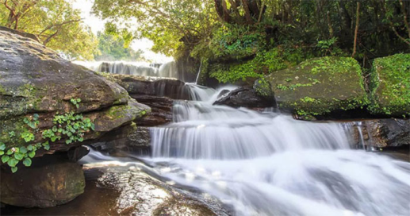
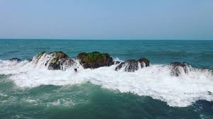
Nối hình ở cột A sao cho phù hợp với tên gọi ở cột B
在此输入文字
A
B
A
Suối
Biển
在此输入文字
Đồng bằng
Núi
Cao nguyên

Slide 22
Dặn dò
Tìm hiểu thêm về các địa điểm có địa hình nổi tiếng Việt Nam. Đọc cho người thân nghe mục “ Bạn có biết”.

Slide 23
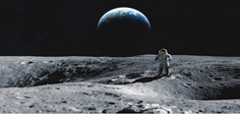
Bạn có biết
Chúng ta có thể nhận thấy Trái Đất có dạng hình cầu bằng nhiều cách khác nhau.
Các phi hành gia đã đặt chân lên Mặt Trăng từ năm 1969.Từ Mặt Trăng, tàu vũ trụ có thể chụp ảnh Trái Đất và nhận thấy Trái Đất có dạng hình cầu.

Slide 24
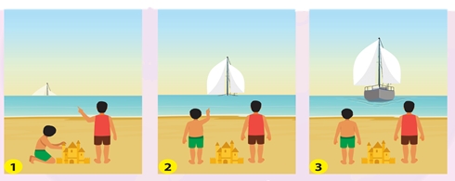
Bạn có biết
Nếu một ngày nào đó đứng trên bờ biển, em hãy quan sát những con tàu từ xa tiến về phía mình. Em sẽ thấy một hiện tượng thú vị rằng những con tàu tiến vào bờ như đang dần “nổi lên” từ dưới mặt biển. Em nhìn thấy đỉnh cánh buồm đầu tiên, sau đó toàn bộ cột buồm hiện ra, rồi đến phần thân tàu phía trên và cuối cùng là cả con tàu. Hiện tượng này xảy ra là do Trái Đất hình cầu chứ không bằng phẳng.

Slide 25
TẠM BIỆT CÁC EM

